Slide 1
아이디어 발표
팀원 황선주

Slide 2
IDEA1.
캐릭터

Slide 3
IDEA 1
WHY
무분별한 화면 캡처 및 녹화로 인한 초상권 침해 문제 증가
큰 흉터, 화상 등으로 인해 상대방에게 얼굴을 드러내고 싶지 않은 사람들
블라인드 화상 면접

Slide 4
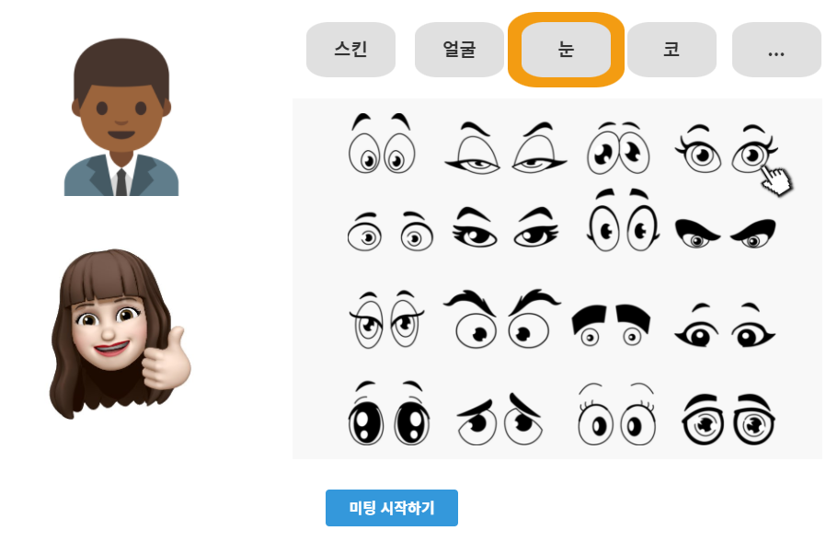
IDEA 1
WHAT
캐릭터 스킨 선택
눈, 코, 입 등을 선택하여 나만의 개성있는 캐릭터를 생성할 수 있다. 물론 선택은 자유다. 선택하지않는다면 화면엔 그대로 내 얼굴이 보이게 된다.
Upgrade
얼굴을 정확히 인식할 수 있다면 머리에 머리띠만 장착하는 것도 괜찮을 것 같다.

Slide 5
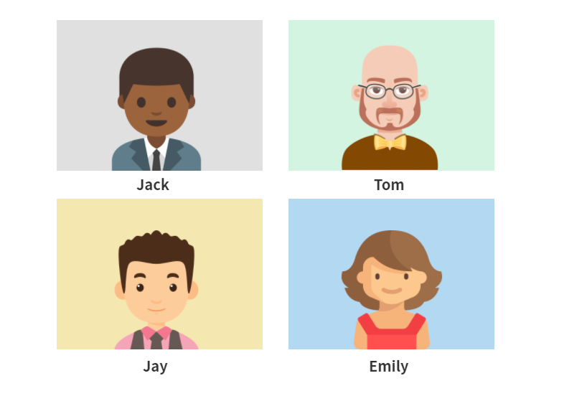
IDEA 1
WHAT
화상 미팅 화면
사용자가 선택한 캐릭터로 화상 미팅을 진행하는 모습이다.

Slide 6
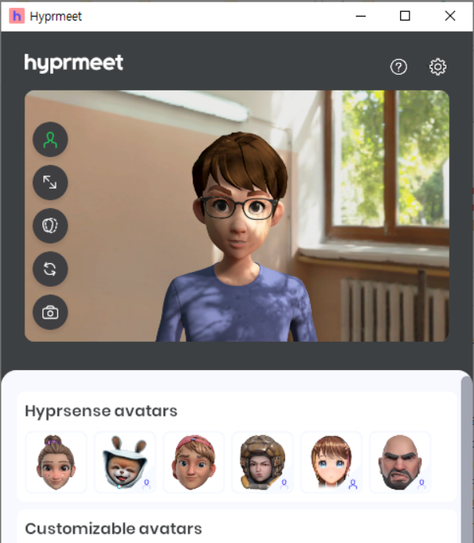
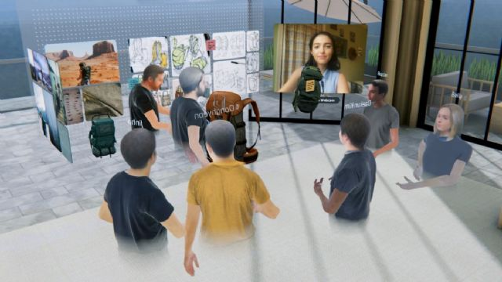
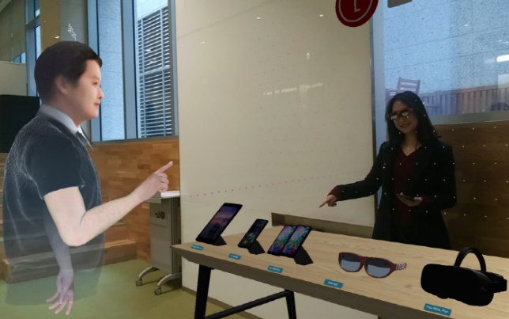
IDEA 1
시장 분석
3차원 아바타 화상회의
3D 아바타 원격회의
Hypermeet
스페이셜은 모든 VR/AR 기기에서 작동이 가능한 혼합현실 협업 플랫폼
https://www.mk.co.kr/news/it/view/2020/02/205943/
현재 제시한 아이디어와 거의 동일하지만 현재는 사라진 것으로 보임..
https://zdnet.co.kr/view/?no=20200514132306
https://wanggussam.tistory.com/157
스페이셜 + LG유플러스
= 5G기반의 AR 화상회의 솔루션 개발

Slide 7
IDEA 1
DISADVANTAGE
손가락 인식 문제
초반 로딩 문제
손가락까지 디테일한 모습이 화면에 담길 수 있을지가 문제일 듯 하다.
화면이 보이기 시작할 때, 캐릭터가 입혀지기까지의 사이에 얼굴이 노출될 수 있는 문제가 있을 수 있다.

Slide 8
IDEA2.
블록

Slide 9
IDEA 2
WHY
공간적인 문제
- 화면이 크거나 서브모니터가 없으면 화상 미팅을 하면서 다른 작업을 하지 못함
화상미팅 화면이 필요하지않은 사람까지 화면 공간 차지

Slide 10
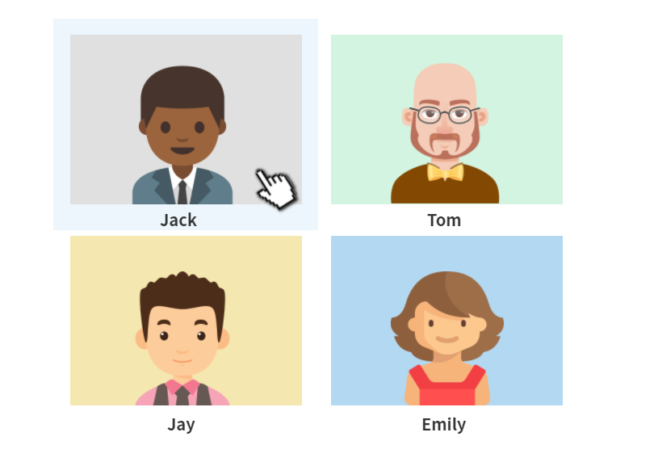
IDEA 2
WHAT
필요한 화면 선택
꼭 봐야하는 화면들을 선택한다.

Slide 11
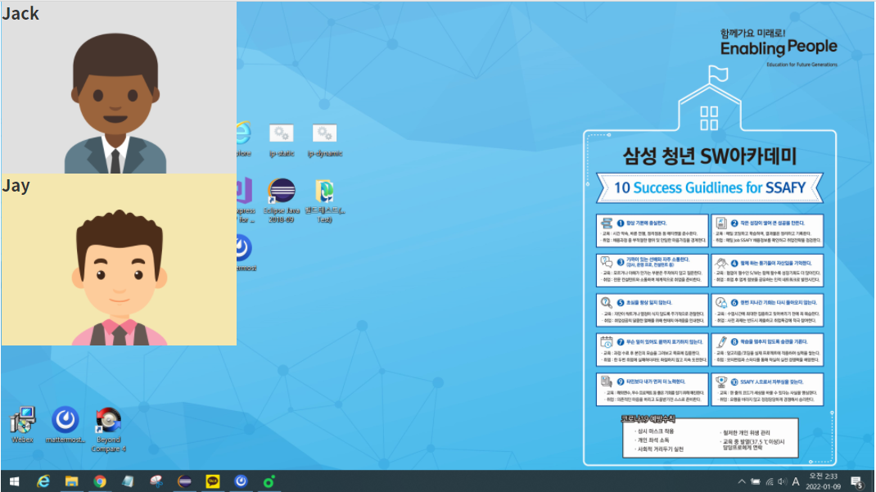
IDEA 2
WHAT
다른 작업 가능
꼭 필요한 화면을 한쪽으로 배치하고 나머지 화면에서 다른 작업이 가능하다.

Slide 12
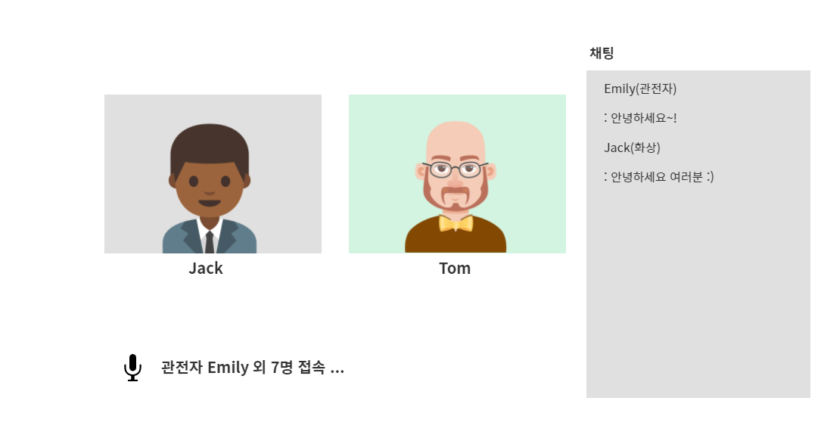
IDEA 2
WHAT + 관전 모드 기능 추가
관전 모드
굳이 화상 화면이 필요하지않은 사람들은 관전모드로 입장한다.
관전모드는 음성은 가능하지만 화상은 없는 모드이다. 채팅 또한 가능하다. 단, 관전모드인지 화상모드인지 표기된다.
관전 모드 - 말하기
관전 모드로 입장하여 오디오를 흐릴 수 있기 때문에 관전 모드인 상태에서 말을 하면 현재 말하고 있는 관전자의 이름이 따로 보이거나 표시될 수 있도록 한다.

Slide 13
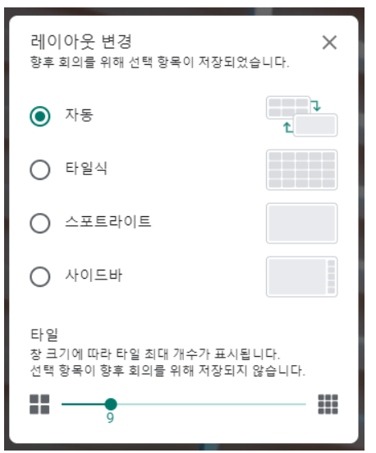
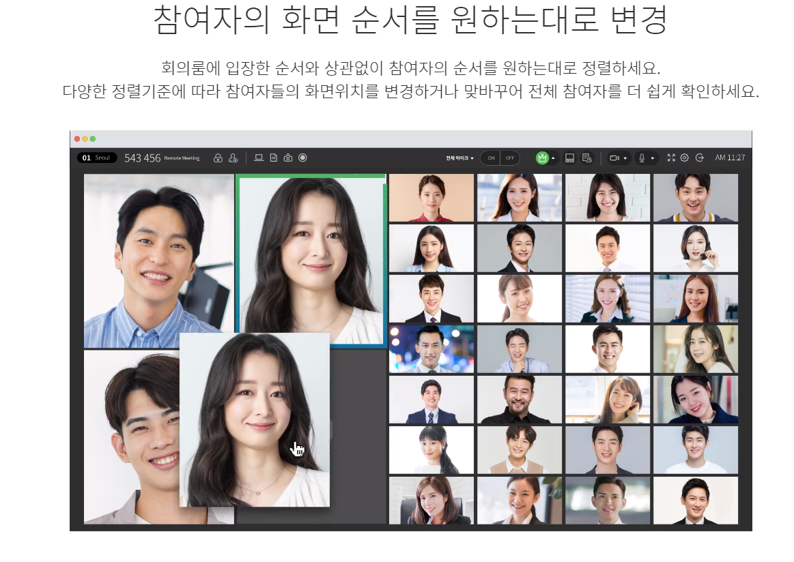
IDEA 2
시장 분석
구글 미트
리모트 미팅
화상미팅 화면 내에서 레이아웃 구성을 선택 가능
사용자들의 화면 배치를 자유롭게 변경 가능

Slide 14
IDEA 1
DISADVANTAGE
주제가 뚜렷하지 않음
주제가 뚜렷해야 개발 부분에서 조금 부족하더라도 이목을 끌 수 있는데 그런 부분이 약함

